Slide 1

5 ПРАВИЛ
ЗДОРОВОГО ОБРАЗА ЖИЗНИ
Средняя школа № 35 г.Каменск-Уральский

Slide 2

ЗОЖ – образ жизни человека, направленный на сохранение и улучшение здоровья и профилактику заболеваний.

Slide 3

Составляющие здоровья
Режим дня
Физическая активность
Питание
Профилактика болезней -
закаливание
Отсутствие вредных привычек
Благоприятная обстановка в семье

Slide 4

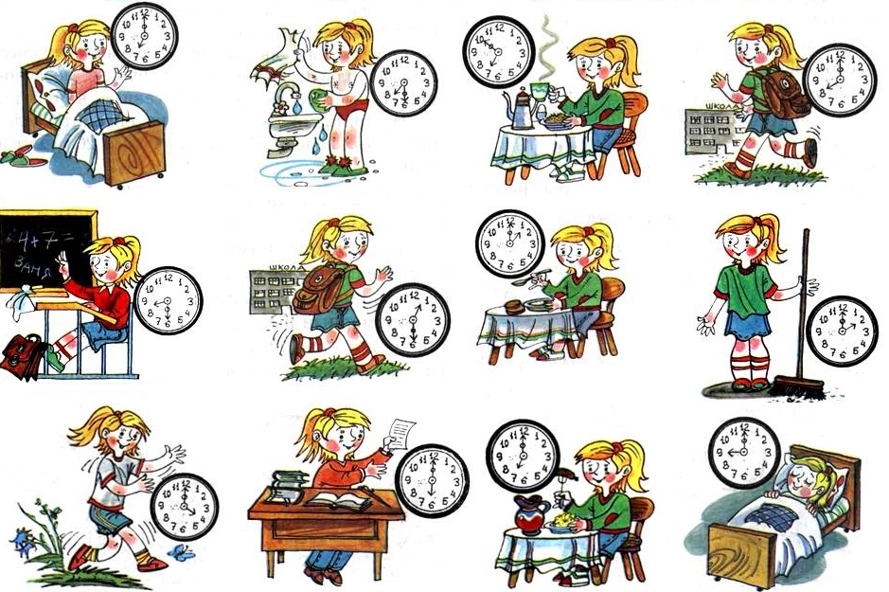
Режим дня – это размеренный распорядок действий на день

Slide 5
ЗДОРОВЫЙ СОН
Во сне клетки мозга восстанавливают свою работоспособность, создавая при просыпании чувство свежести, бодрости и прилив энергии.
Мы подготовили для вас 6 советов, выполняя их, вы будете спать крепко и просыпаться выспавшимися и полными сил!

Slide 6
Как готовиться ко сну?
СОВЕТ 1
Обязательно ложись спать и
просыпайся в одно и то же время.
СОВЕТ 2
Перед сном сходи на прогулку,
это позволит тебе снять
напряжение, накопленное за весь
день. А потом обязательно прими
тёплый душ!
Тогда сон будет спокойным и
крепким..

Slide 7
Как готовиться ко сну?
СОВЕТ 3
НЕ стоит смотреть перед сном
страшные фильмы и читать
волнующие книги. Все это
будоражит мозг, потом трудно
успокоиться
СОВЕТ 4
Теплое молоко перед сном
поможет успокоить перед сном
нервную систему и сделает ваш
сон крепким!

Slide 8
Как готовиться ко сну?
СОВЕТ 5
НЕ ешь на ночь! Ужинать
рекомендуется за один-два часа до
сна. Иначе желудку вместо отдыха
придется изо всех сил трудиться,
чтобы переварить весь плотный ужин!
Поэтому тяжело заснуть!
СОВЕТ 6
Ложитесь спать в темноте и
тишине! Перед сном обязательно проветривай комнату!

Slide 9
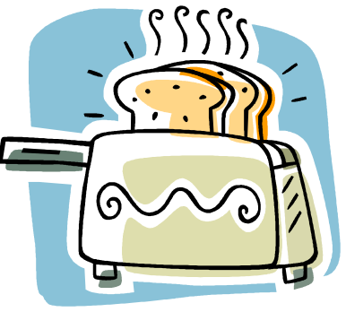

Для чего нужно здоровое питание в школьном возрасте?
Твой организм активно растет, поэтому тебе необходимо разнообразное и сбалансированное питание!
Ты учишься и твой организм работает умственно и физически!
От здорового питания зависит самочувствие и иммунитет!

Slide 10
ВОПРОС!
Что полезнее:
Съесть 1 яблоко ( или другой фрукт) или выпить 1 стакан яблочного сока?

Slide 11
ПРАВИЛЬНЫЙ ОТВЕТ:
Съесть яблоко!
Свежие фрукты предпочтительнее соков, так как в них сохраняются все полезные вещества, а также содержится значительно меньше сахара!

Slide 12
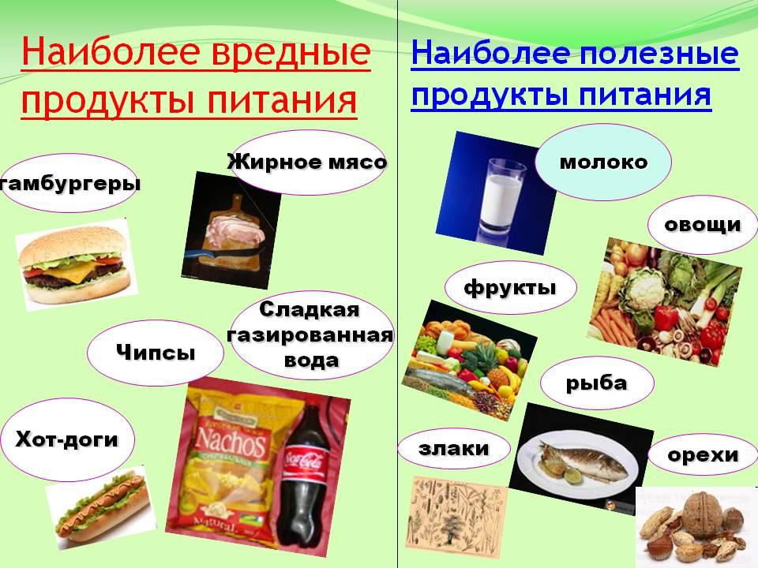

Slide 13
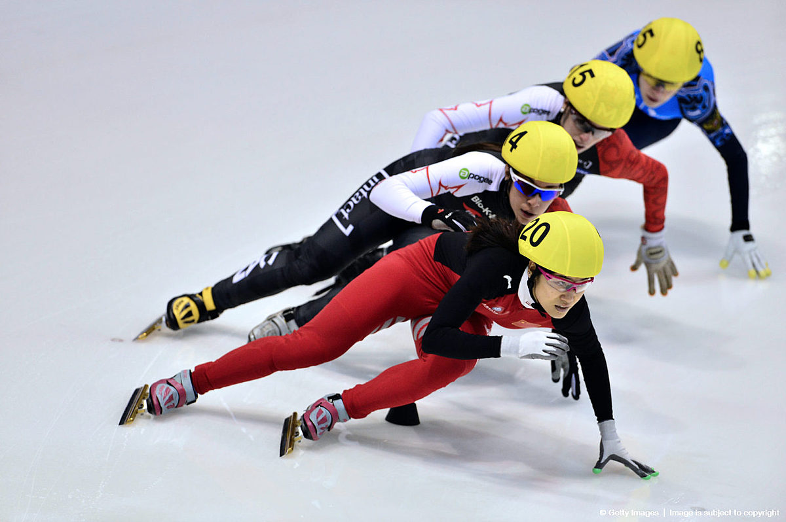
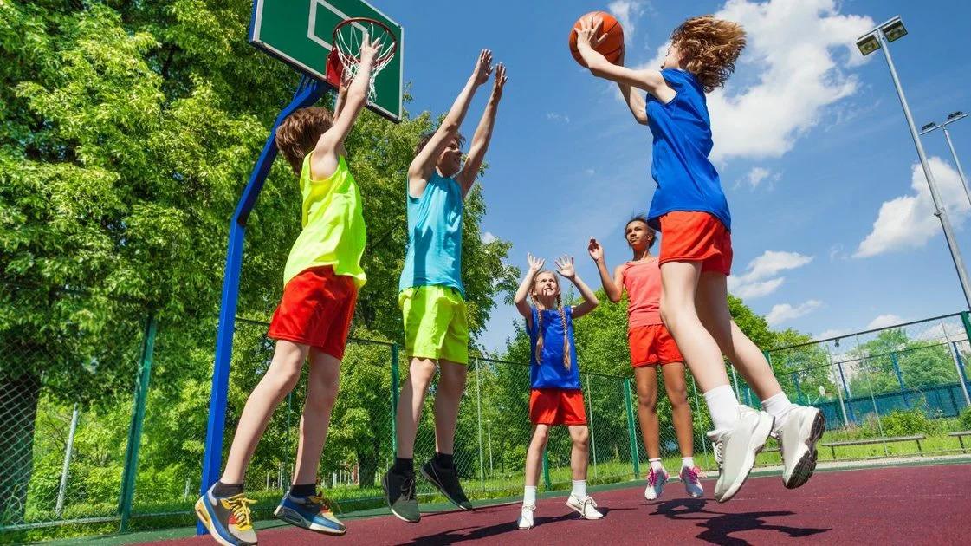
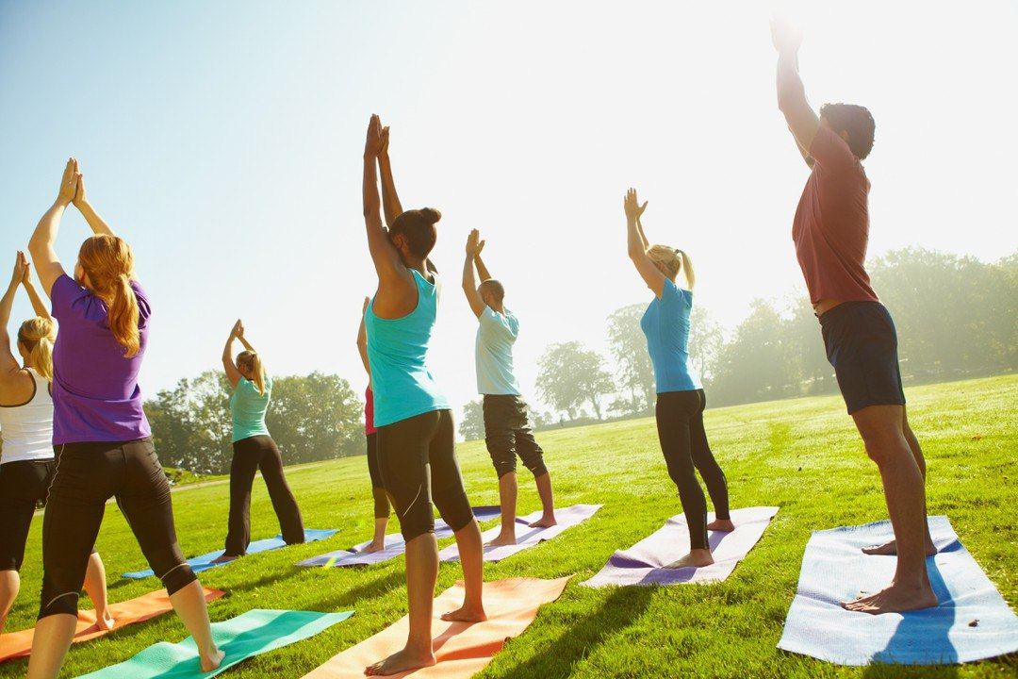
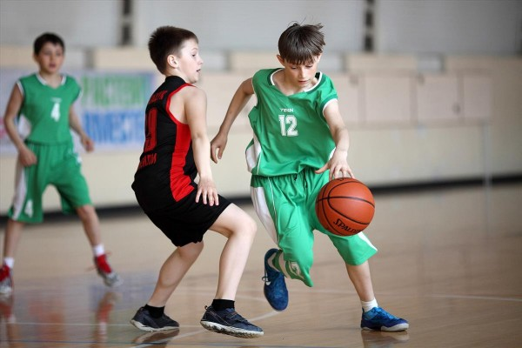
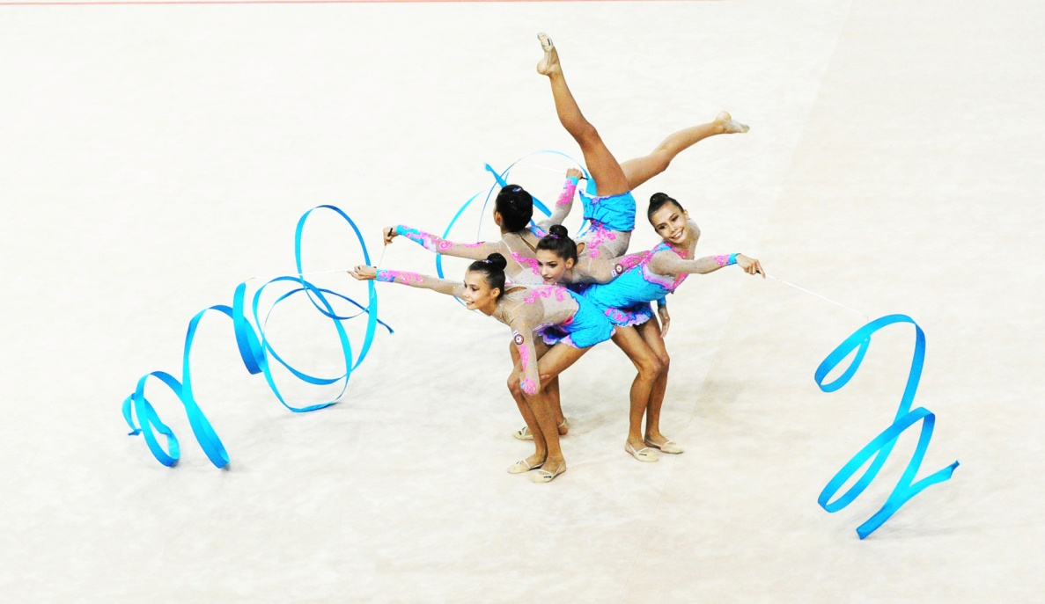
Движение – это жизнь!

Slide 14
Физическая активность
Школьнику нужно двигаться не менее 60 минут в день.
Движение улучшает сердечную и дыхательную систему, поддерживает нормальный вес, улучшает цвет кожи и многое другое..
Для поддержания организма в тонусе рекомендуется делать зарядку каждый день!

Slide 15

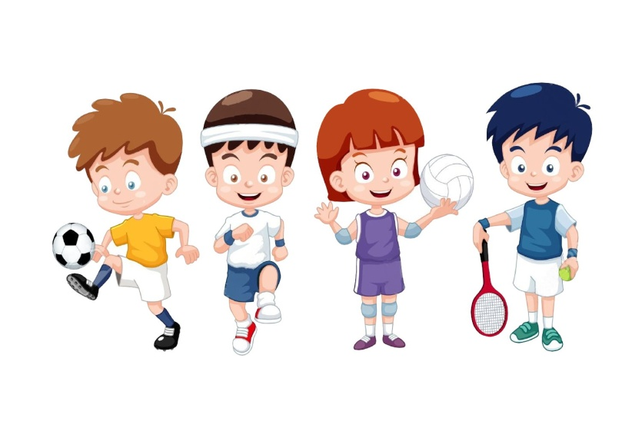
Как полюбить спорт?
Выбирай то, что нравится тебе. Лучше заниматься тем, что нравится- это позволит достичь лучших результатов.
Выбирай время так, чтобы занятия спортом стали хорошей привычкой!
Найди себе друзей по секции, будет интереснее!

Slide 16


Slide 17
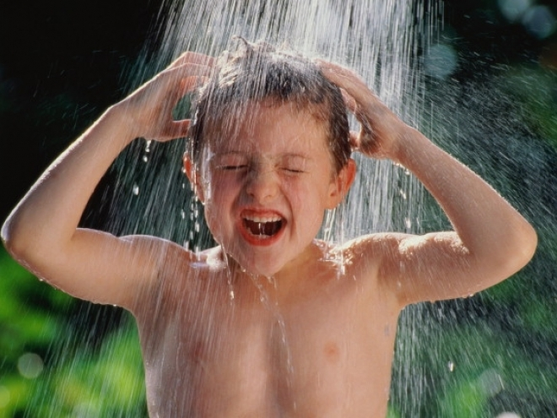
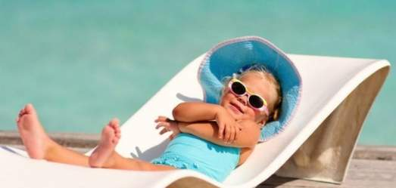
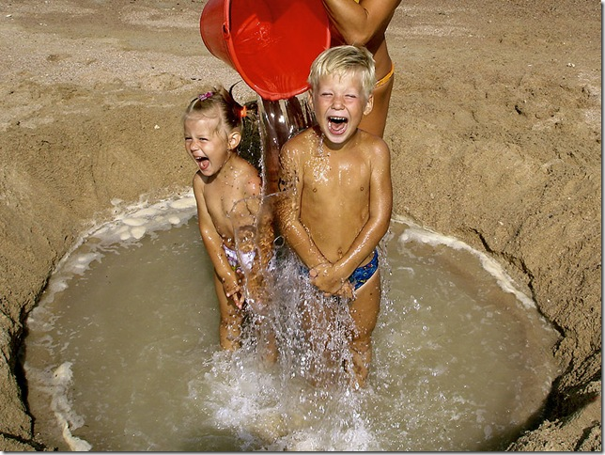
- закаляйся!

Slide 18
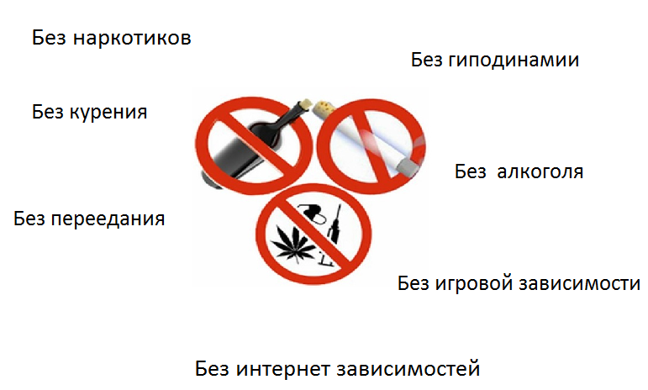
Вредным привычкам
– СКАЖЕМ НЕТ!

Slide 19

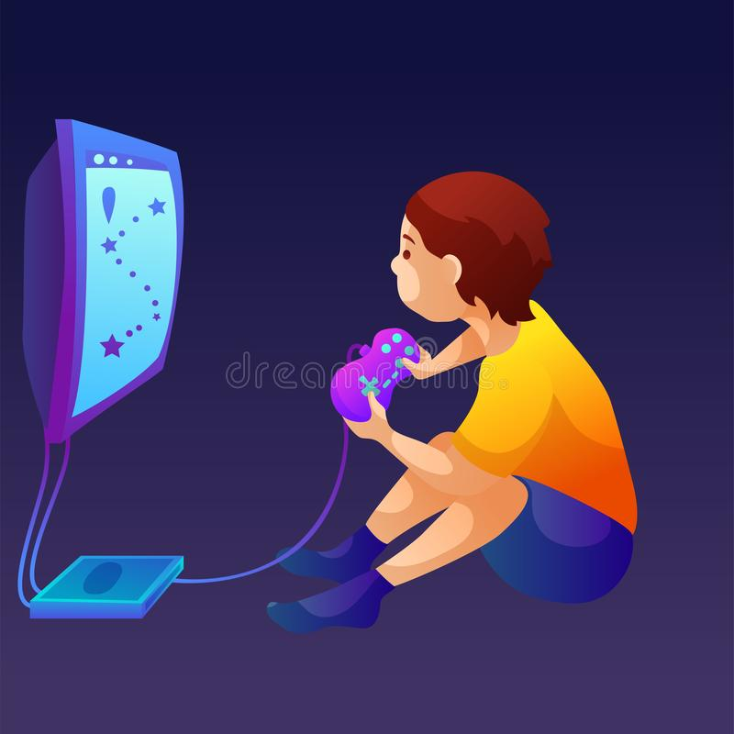
Интернет-зависимость – это расстройство в психике, когда человек не может выйти из сети или он постоянно думает о том, как побыстрее войти туда.
Как с этим бороться?
-Начать общаться
с одноклассниками и ребятами во дворе,
играть вместе в дворовые игры, кататься на велосипеде, ходить в кино..
-ограничить время пребывания
в играх до 1,5 часов,
и в выходные
до 4х часов, и четко соблюдать
этому правилу.

Slide 20

5 правил ЗОЖ
придерживайся здорового питания!
соблюдай режим дня!
ежедневно делай зарядку и двигайся!
исключи вредные привычки!
живи в гармонии с собой и о
окружающими!

Slide 21


